Slide 1


Alternativní paliva
Konference Vodní cesty pro 21. století
1.4.2019
JUDr. Ing. Zdeněk Dufek, Ph.D.
Zdroj obrázku: Shell LNG Outlook 2019

Slide 2
Shell LNG Outlook 2019
MTPA = Metric tonnes per annum
V roce 2018 bylo v EU 155 tankovacích stanic na LNG
Očekává se 280.000 kamionů na LNG v Evropě v roce 2030
Zdroj grafů: Shell LNG Outlook 2019
https://www.shell.com/energy-and-innovation/natural-gas/liquefied-natural-gas-lng/lng-outlook-2019.html?utm_source=linkedin&utm_medium=social-image&utm_campaign=shell_lng_outlook_2019&utm_content=image_link_post_lng_outlook_02_china_air_250219&cid=Social:LINKEDIN_COMPANY:Shell+LNG+Outlook+2019_Feb-Mar2019:2158357633:LINKEDIN:Shell&linkId=64029378

Slide 3
Shell LNG Outlook 2019
BCMA = billion cubic meters per annum
MTPA = Metric tonnes per annum
Zdroj grafů: Shell LNG Outlook 2019
https://www.shell.com/energy-and-innovation/natural-gas/liquefied-natural-gas-lng/lng-outlook-2019.html?utm_source=linkedin&utm_medium=social-image&utm_campaign=shell_lng_outlook_2019&utm_content=image_link_post_lng_outlook_02_china_air_250219&cid=Social:LINKEDIN_COMPANY:Shell+LNG+Outlook+2019_Feb-Mar2019:2158357633:LINKEDIN:Shell&linkId=64029378

Slide 4
LNG fyzikální vlastnosti
LNG zaujímá 600 krát menší objem v porovnání s plynným zemním plynem.
Hustota zkapalněného zemního plynu je přibližně 400 kg/m³.
Zemní plyn je v kapalné podobě udržován při teplotě mínus 162 °C.
Spalování zemního plynu vzhledem ke složení metanové molekuly produkuje nejmenší množství CO₂ na jednotku uvolněné energie ze všech fosilních paliv.
Zemní plyn je nekorozivní, netoxický, neagresivní, bezbarvý, bez zápachu s výhřevností 50 MJ/kg.
Oktanové číslo pro spalovací motory 120 – 130.

Slide 5
LNG vs. NG
+ 600 x menší objem LNG v porovnání s NG → menší objemy zásobníků;
ve zkapalněné podobě můžeme LNG uchovávat při atmosférickém tlaku → jednoduchá konstrukce zásobníků;
+ LNG je nositelem „chladu“ → může při odpařování větších výkonů posloužit současně jako chladivo;
+ ve srovnání s nádržemi na CNG → vycházejí LNG nádrže: lehčí, menší, ale s většími nároky na tepelnou izolaci a technické provedení odolávající velkým výkyvům teploty.
- Zkapalnění je energeticky značně náročné → zvyšuje cenu. LNG přepravované do terminálů v kapalné podobě je energeticky výhodné distribuovat v kapalné podobě dále;
- nízká skladovací teplota → nutné užívat dobře izolovaných zásobníků;
- dochází ke kontinuálnímu odparu → vhodné pro aplikace s pravidelným odběrem NG.

Slide 6
Skladování LNG
Zásobníky LNG jsou primárně válcové velkoobjemové nádoby skladující LNG při atmosférickém tlaku nebo mírném přetlaku, čemuž odpovídá teplota varu LNG -162°C.
LNG zásobníky jsou jednoduché konstrukce s kvalitní tepelnou izolací tvořící vnější plášť zásobníku.
Tepelná izolace omezuje tepelný tok z okolního prostředí do zásobníku. Tepelný tok není možno zastavit zcela a jisté množství tepelné energie ustáleně vstupuje z okolí do zásobníku.
Tento nežádoucí tepelný tok způsobuje var jistého množství LNG.
V průběhu varu je tepelná energie spotřebována na změnu skupenství, čímž je zajištěno udržení nízké teploty obsahu LNG v zásobníku.
Odpařený plyn musí být odveden ze zásobníku, aby nedocházelo ke zvyšování vnitřního tlaku.
Odpařený plyn je s výhodou využíván jako plynný NG pro další využití.
Pokud není využití odpařeného plynu možné nebo technicky proveditelné, může docházet k jeho únikům ze zásobních nádrží do atmosféry.
Množství odpařeného plynu odpovídá běžně 0,17% LNG za den.

Slide 7
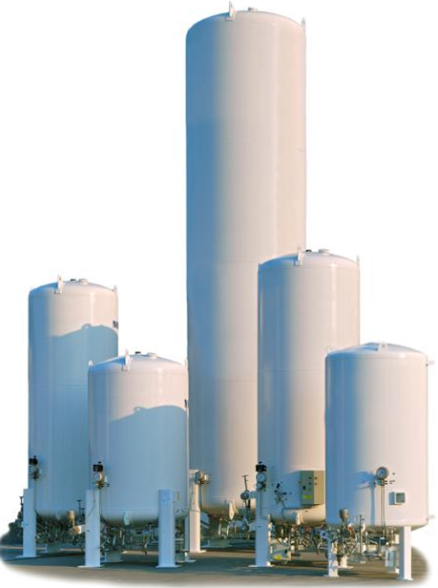
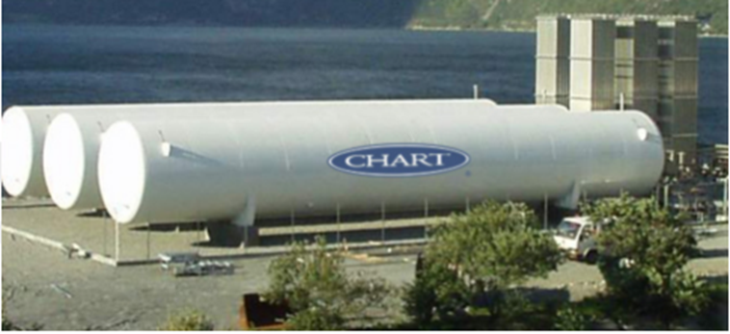
Ukázka zásobníku
Zdroj: www.feroxparts.com

Slide 8
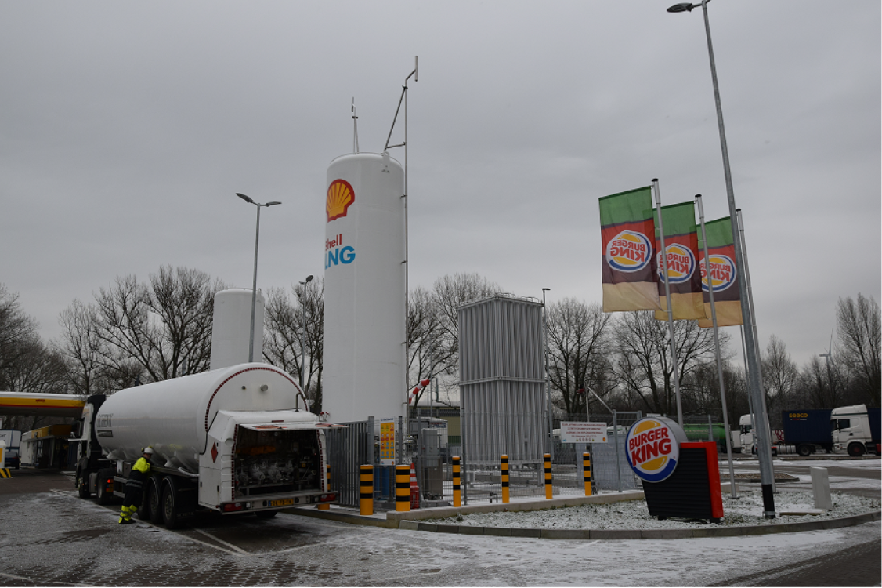
Ukázka tankovací stanice - Hamburg

Slide 9
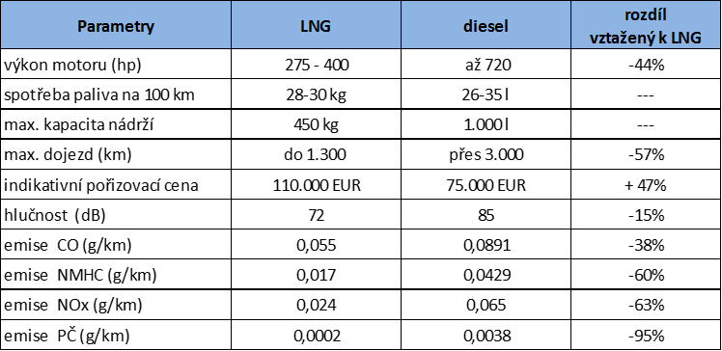
LNG vs. Diesel EURO 6

Slide 10
Snížení emisí
Zdroj: Národní akční plán čisté mobility, str. 56

Slide 11
Národní akční plán čisté mobility
Národní akční plán čisté mobility, který byl schválen vládou v listopadu 2015, hovoří o počtu 5 LNG plnicích stanic v roce 2025.

Slide 12
Směrnice 2014/94/EU
Směrnice obsahuje ve vztahu k vnitrozemské vodní dopravě požadavek na zřízení čerpacích stanic pro plavidla využívající jako palivo LNG. Z článku 6 odst. 3 této směrnice přitom vyplývá, že členské státy mají ve svých vnitrostátních rámcích politiky určit vnitrozemské přístavy, které mají poskytovat přístup ke LNG plnicím stanicím a přitom zvážit skutečné potřeby trhu.
NPČM - …lze konstatovat, že se pro nejbližší období nejeví jako efektivní budovat ve veřejných přístavech v ČR čerpací stanice pro plavidla využívající LNG jako palivo. Důvodem jsou provozní náklady takových zařízení při současném vědomí neexistence relevantní poptávky v tomto segmentu trhu.

Slide 13

Začarovaný kruh
Není dostatečná nabídka automobilů / plavidel
Nejsou zákazníci
Nejsou tankovací stanice

Slide 14
Operační program doprava
V dubnu 2018 byla vyhlášena výzva č. 38 v rámci Operačního programu Doprava na podporu výstavby plnících stanic na LNG.
Alokace 100 mil. Kč.
Podáno několik žádostí. Dokončuje se administrace výběru projektů.
Projekt musí být dokončen nejpozději do 30 měsíců od vydání právního aktu o poskytnutí podpory.
Zvažuje se druhá výzva s menší finanční alokací.

Slide 15
Projekt TAČR Théta
Od 09/2018 započato řešení projektu podpořeného TAČR s názvem Projektování a bezpečné provozování LNG čerpacích stanic.
Hlavním řešitelem je VUT v Brně.
Výstupem mají být dokumenty, které detailně rozvedou normu ČSN EN ISO 16924 Plnící stanice na zemní plyn – LNG stanice pro plnění vozidel – od této normy se nyní schvaluje oficiální český překlad.
Dokumenty mají sloužit projektantům pro návrh, následně stavebním úřadům pro schvalovací procesy a po té provozovatelům pro provozování.

Slide 16
Německé předpisy – český překlad

Slide 17
Začarovaný kruh rozetnut
Bude dostatečná nabídka automobilů / plavidel
Budou zákazníci
Od 2022 budou tankovací stanice
Je tu potenciál i pro vodní dopravu?

Slide 18
Potenciál pro vodní dopravu?
Pro samotnou vodní dopravu ne, ale může fungovat v kombinaci s kamiony:
přístavy blízko dálnic nebo oblastí s hustou dopravou
logistické zóny u přístavů – konkurenční výhoda pro dopravce
Jenom Praha 1.000.000 l nafty ročně do plavidel
Na Vltavě v Praze je 43 velkých plavidel osobní lodní dopravy,
z toho 21 plavidel nových nebo remotorizovaných,
z toho 5 remotorizovat nejde (zdroj: SPS)

Slide 19
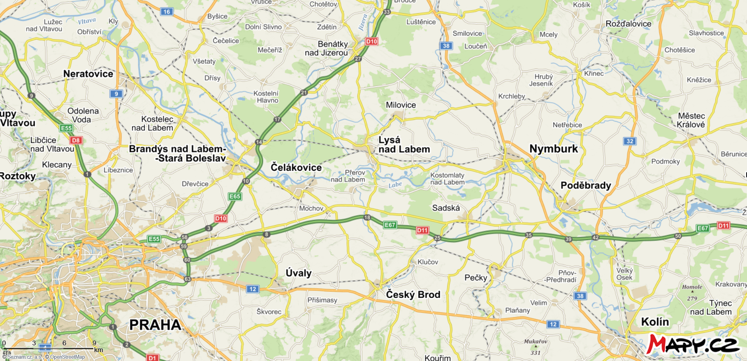
Příklad ideální lokality

Slide 20


Děkuji za pozornost
JUDr. Ing. Zdeněk Dufek, Ph.D. – ředitel centra
dufek.z@fce.vutbr.cz
Tel.: 724 232 779
www.admas.eu

